Slide 1

Как развивать речь младших дошкольников

Slide 2
Правильная, выразительная речь- портрет человека.
Речь- это не прирожденный дар. Все начинается с детства…
“И воспитание, и образование нераздельны. Нельзя воспитывать не передавая знания, всякое же знание действует воспитательно.”
Л.Н.Толстой

Slide 3
Повестка дня
Основная задача речевого развития детей – выражать свои мысли, чувства, впечатления, используя речевые средства.
Формирование у детей представления о доброте, взаимопомощи, развитие интереса, любознательности.

Slide 4
Что же такое «Речь»
Речь— существенный элемент человеческой деятельности, позволяющий человеку познавать окружающий мир, передавать свои знания и опыт другим людям, обрабатывать их для передачи последующим поколениям.

Slide 5
Цель речевого развития детей :
1. Выражать свои мысли, чувства, впечатления – определенные для своего возраста.
2. Формировать у детей представления о доброте, взаимопомощи, развитие интереса, любознательности.

Slide 6
Предлагаем Вам
выбрать наиболее значимые факторы речевого развития ребенка:
1. Эмоциональное общение родителей с ребенком с момента рождения.
2. Общение ребенка с другими детьми.
3. Речь взрослого – образец для подражания.
4. Paзвитие мелкой моторики рук.
5. Чтение детской художественной литературы.
6. Игры с ребенком взрослых и друзей .

Slide 7
Основные задачи развития речи
Восприятие звуковой культуры речи
Обучение рассказыванию – связная речь.
Словарная работа
Формирование грамматического строя речи.

Slide 8
Грамматический строй речи
Одновременно с обогащением словаря ребенок интенсивнее овладевает грамматическим строем языка.
Наша задача:
совершенствовать умение согласовывать прилагательные с существительными в роде, числе, падеже.

Slide 9
Подберите эпитеты к словам
Подберите эпитеты к словам:
-снег
-человек
-ветер
-дождь
-луна

Slide 10
Игра «Назови ласково»
Словесная игра "Большой - маленький?"
Лиса - ….,
волк -….. ,
медведь -….,
белка - ….,
ёж – ….,
тигр – ….,
слон – ….,
лев – ….,
заяц – ….,
мышь – ….
гриб – …,
лист - …,
ветка - …,
куст - …,
ягода - …,
трава - …,
жук– …,
елка –,
цветок –….,
дождь – ….,
облако- ….

Slide 11
Многие специалисты считают, что на развитие речи ребенка особое влияние оказывает развитие рук, особенно пальцев
Знаменитый русский физиолог Иван Павлов говорил: «Руки учат голову, затем поумневшая голова учит руки, а умелые руки снова способствуют развитию мозга»

Slide 12
Необходимо создавать ситуацию успеха
Похвалить ребенка за интересный рассказ или за то, чему он вас научил. У ребенка постепенно будет складываться понимание того, что делиться чем-то, рассказывать- это интересно и здорово!

Slide 13
Звуковая культура речи
У многих детей наблюдается смазанная, неясная речь. Это следствие вялых, неэнергичных движений губ и языка, малой подвижности нижней челюсти. Необходимы специальные упражнения (артикуляционная гимнастика) для мышц речевого аппарата. По своим результатам артикуляционная гимнастика подобна утренней зарядке, она усиливает кровообращение, укрепляет мышцы лица, гибкость частей речевого аппарата.

Slide 14
Артикуляционная гимнастика
Упражнения для губ и щек.
Развитие речевого дыхания
Статические упражнения для языка
Развитие слухового внимания
Упражнения для губ
Упражнения для развития подвижности губ
Развитие интонационной выразительности:

Slide 15
Отправляясь с ребенком на прогулку:
поговорите с ним о том, какая сегодня погода, какое небо, что есть на небе?
в какую одежду мы одеты, почему, с чем это связано?
какое сейчас время года?
покормить птиц
загадать загадку
познакомить с народными пословицами и приметами
прочитать стихотворение, вспомнить песенку
поиграть в игру

Slide 16
Рекомендуем
1. Дома уделять внимание развитию речи ребенка и больше общаться с ним. Читать ребенку сказки, стихи, потешки, загадки и разучивать их.
2.Развивать слуховое внимание с помощью игр «Угадай кто позвал», «Угадай звук», «Послушаем тишину», «Чей голос»
3.Развитие речевого дыхания , «Снежинки», Прожорливые фрукты». «Бабочки»
4. Поощрять в семье занятие ребенка лепкой, рисованием.
5. Больше бывать на природе, знакомить детей с красотами родной природы.

Slide 17
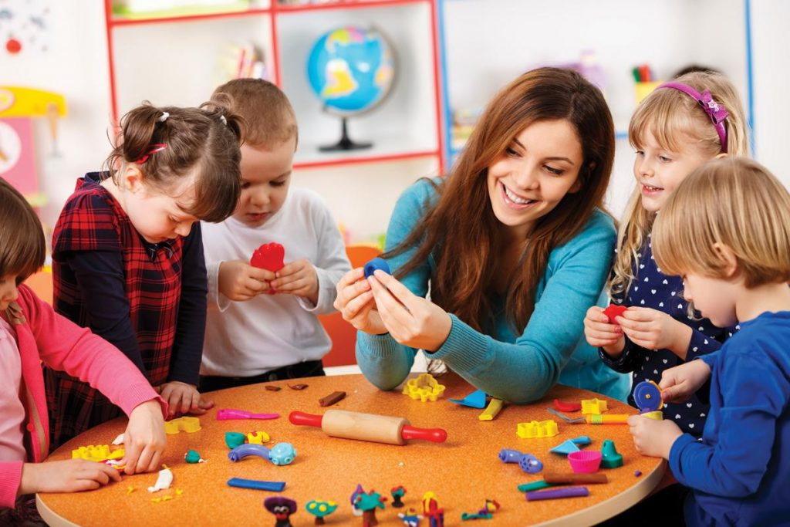
До новых встреч!!!

